Slide 1
Chap 6
다양한 JOIN기법 활용하기
* 학습 목표 *
1. 나는 반드시 JOIN의 원리를 이해하겠습니다!
2. 나는 반드시 EQUI JOIN의 원리를 이해하고 활용하겠습니다!
3. 나는 반드시 Non-EQUI JOIN의 원리를 이해하고 활용하겠습니다!
4. 나는 반드시 OUTER JOIN의 원리를 이해하고 활용하겠습니다!
5. 나는 반드시 SELF JOIN의 원리를 이해하고 활용하겠습니다

Slide 2
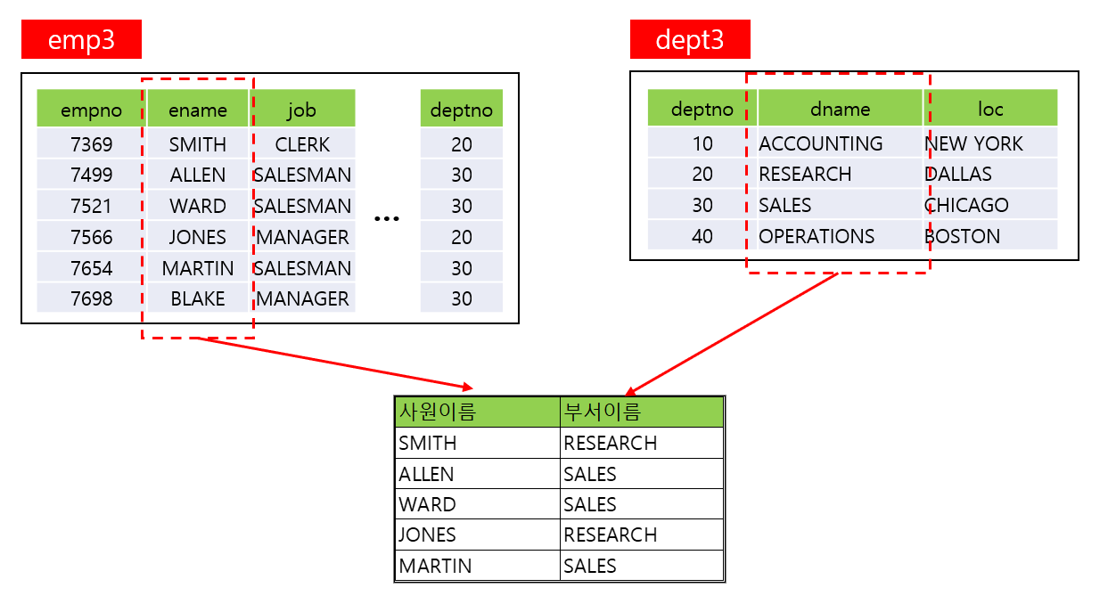
1. Join 의 의미

Slide 3
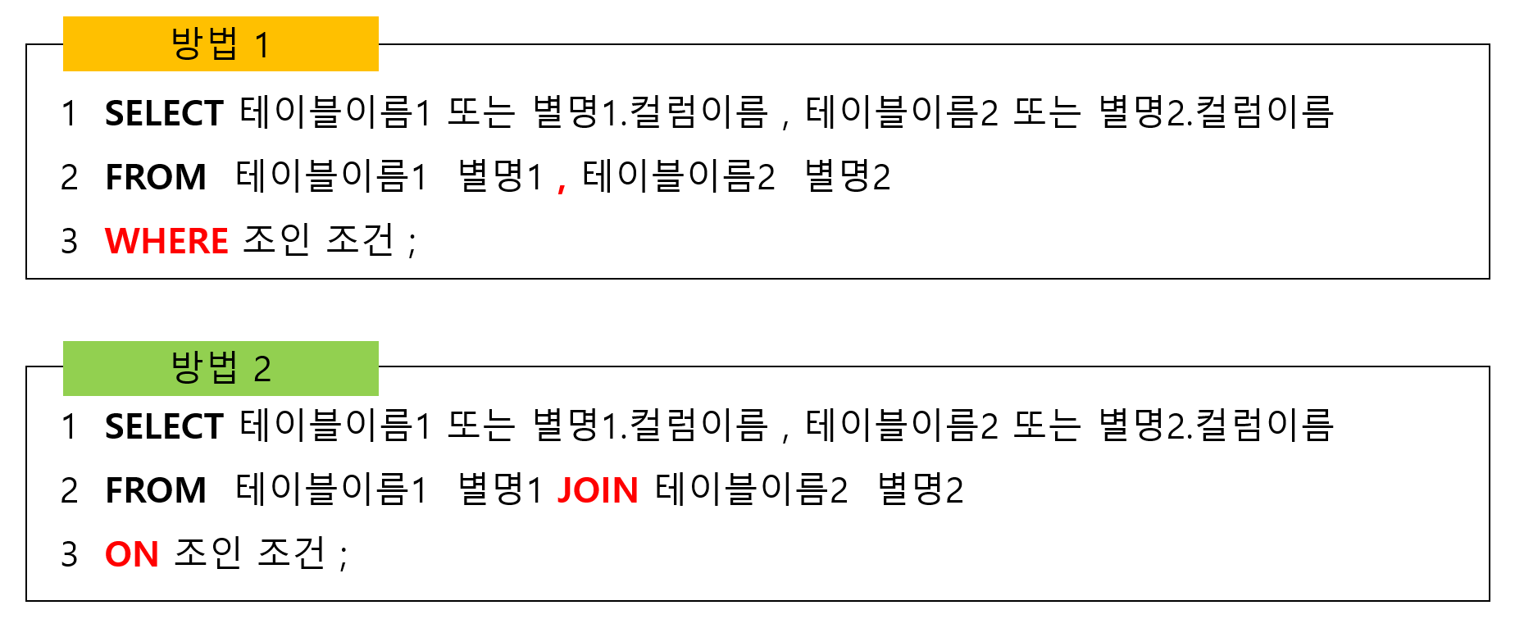
1. EQUI Join (등가 조인) 이해와 활용
1) 2개의 테이블을 join 하기

Slide 4
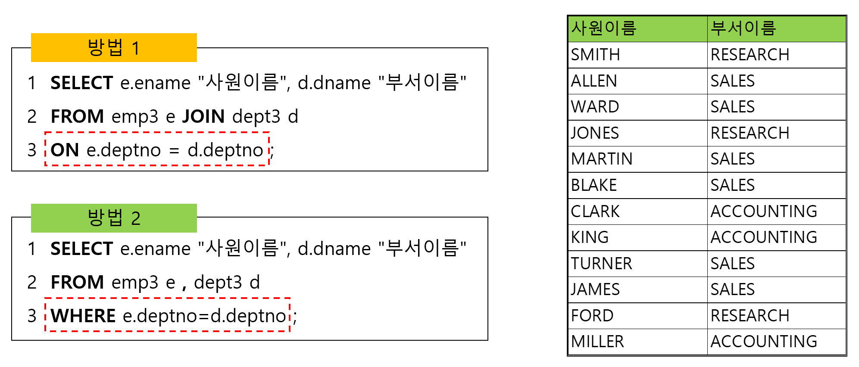
1. EQUI Join (등가 조인) 이해와 활용

Slide 5
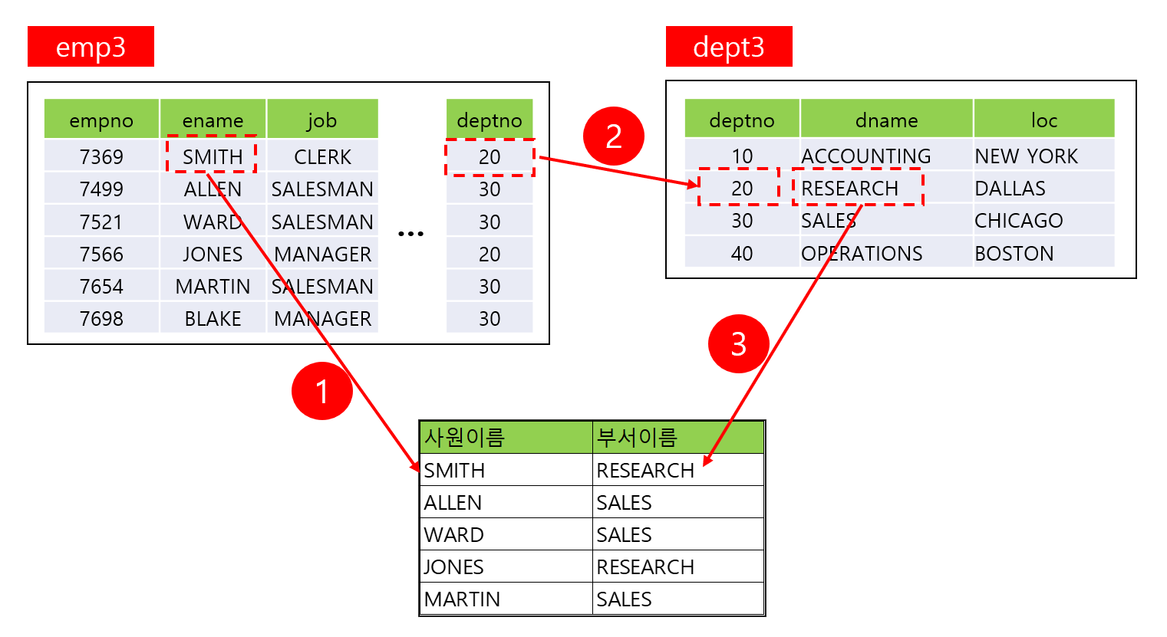
1. EQUI Join (등가 조인) 이해와 활용

Slide 6
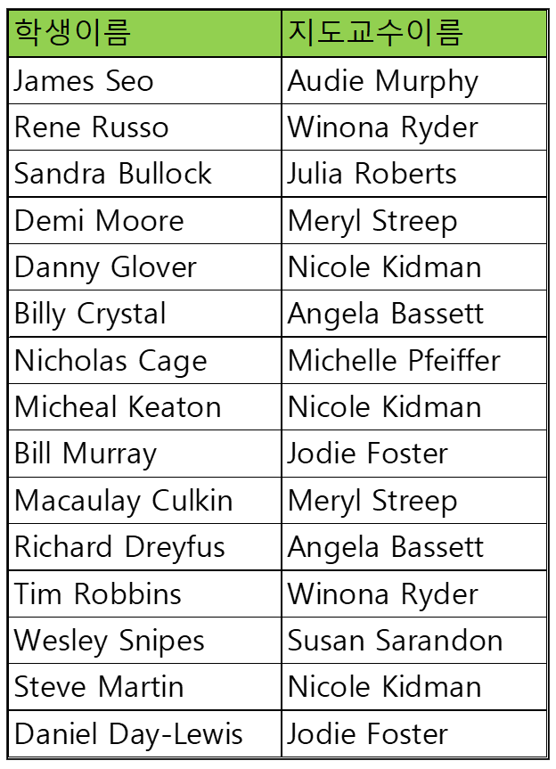
1. EQUI Join (등가 조인) 이해와 활용
1. 학생 테이블(student)과 교수 테이블( professor)을 join 하여 학생의 이름과 지도 교수의 이름을 아래 예시화면과 같이 출력하세요. (방법1과 방법2로 각각 쿼리를 작성하세요)

Slide 7
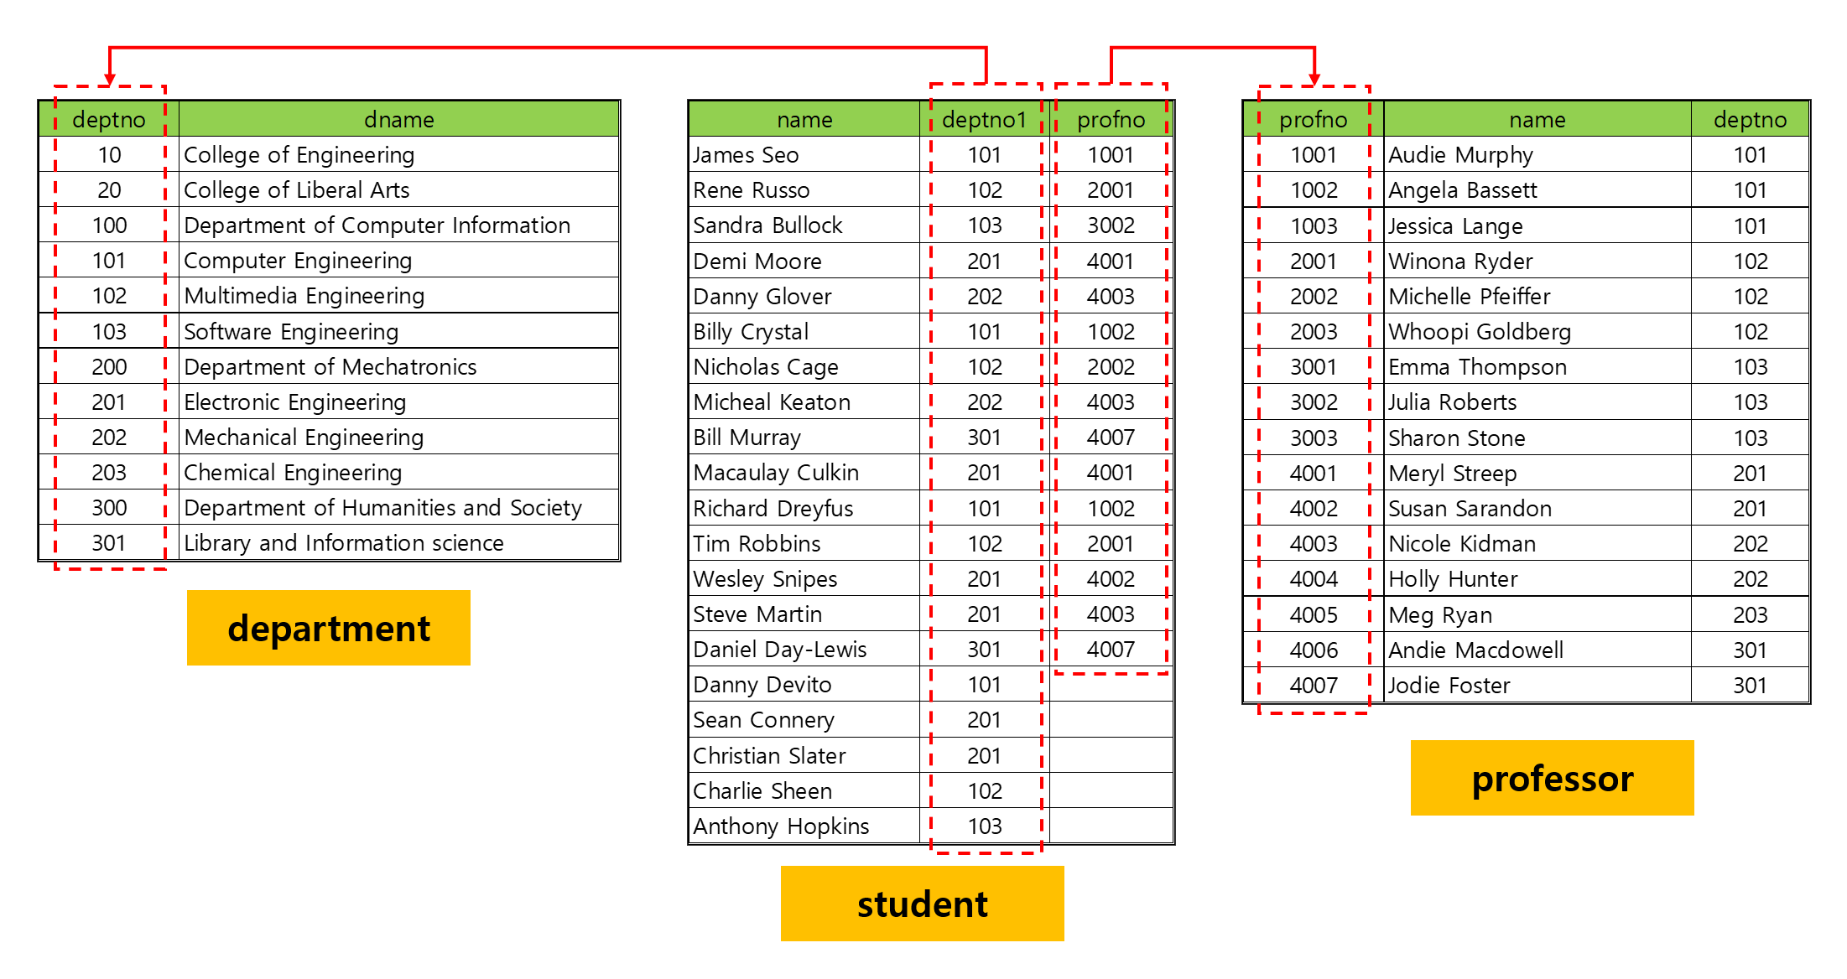
1. EQUI Join (등가 조인) 이해와 활용
2) 3개의 테이블을 join 하기

Slide 8
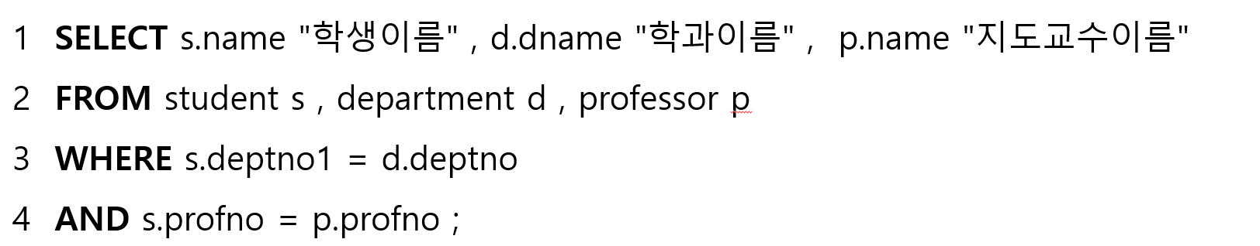
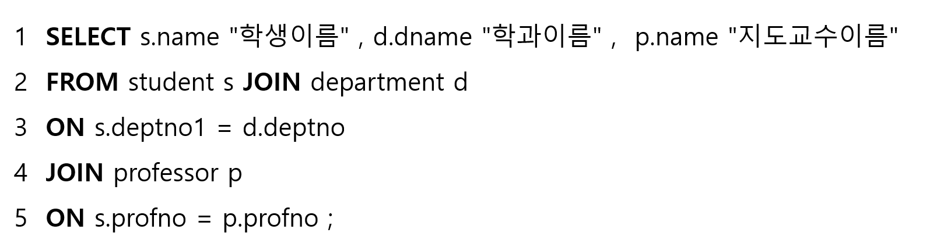
1. EQUI Join (등가 조인) 이해와 활용

Slide 9
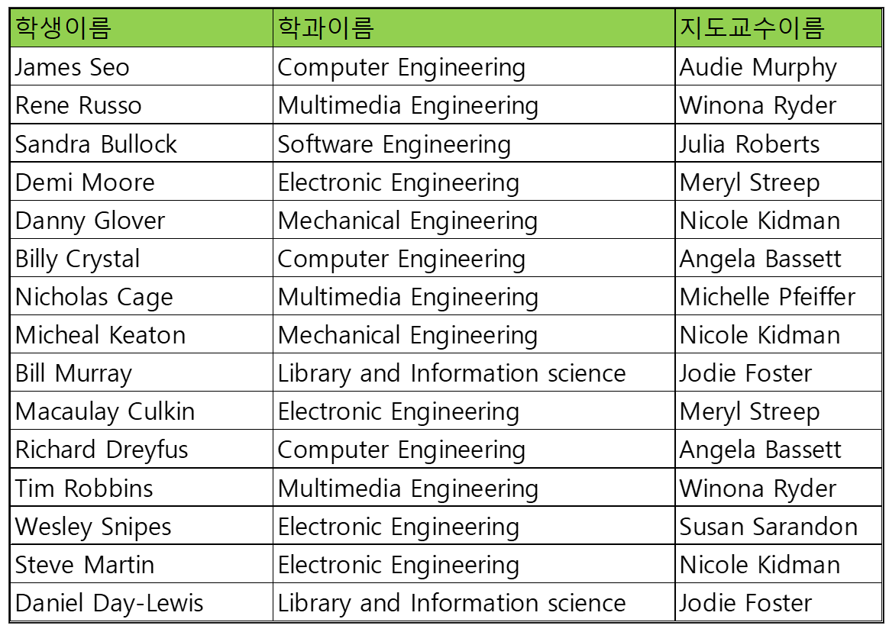
1. EQUI Join (등가 조인) 이해와 활용

Slide 10
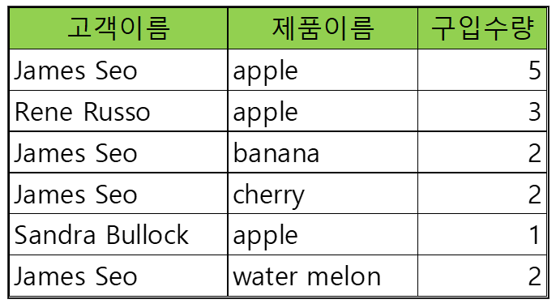
1. EQUI Join (등가 조인) 이해와 활용
2.customer3 테이블과 product3 테이블과 sales3 테이블을 조인하여 아래 예시화면과 같이 고객이름과 해당 고객이 구입한 제품이름과 구입 수량을 출력하세요. (방법1과 방법2로 각각 쿼리를 작성하세요)

Slide 11
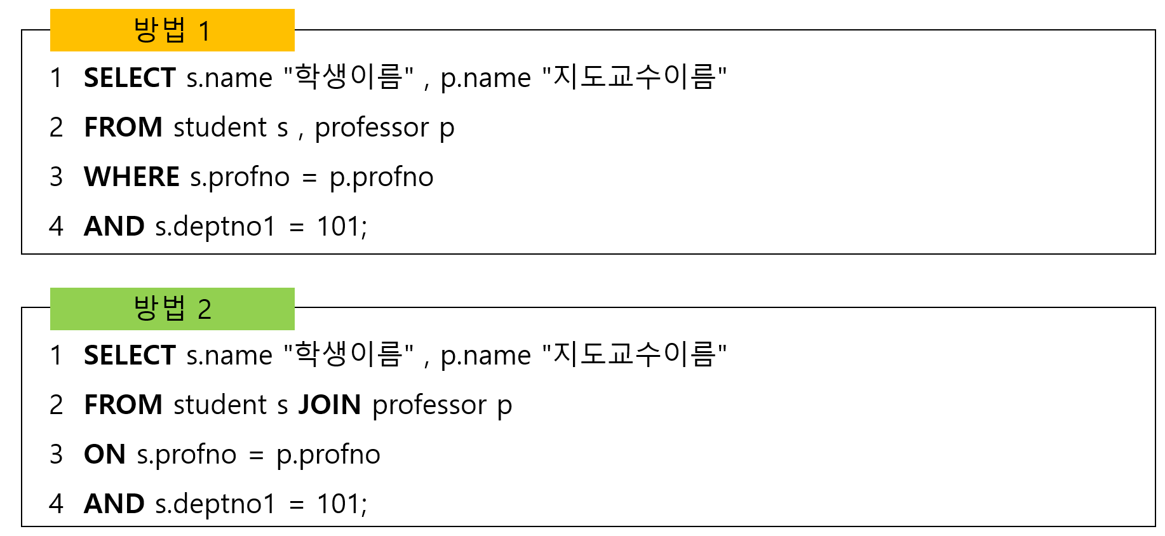
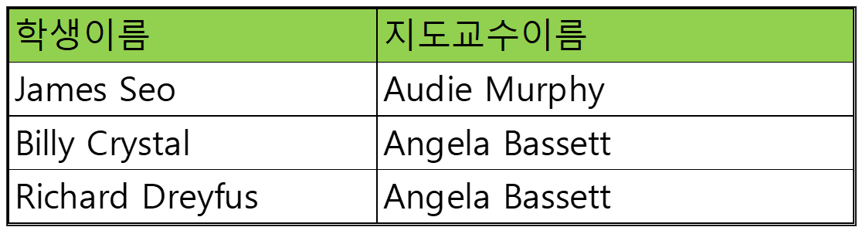
1. EQUI Join (등가 조인) 이해와 활용
3) 검색 조건을 함께 사용하기

Slide 12
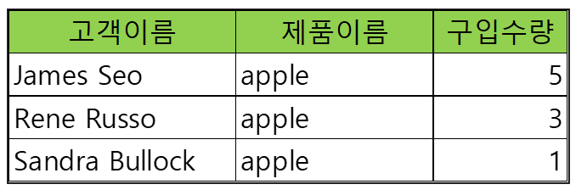
1. EQUI Join (등가 조인) 이해와 활용
3.customer3 테이블과 product3 테이블과 sales3 테이블을 조인하여 아래 예시화면과 같이 고객이름과 해당 고객이 구입한 제품이름과 구입 수량을 출력하되 구입한 과일 이름이 ‘apple’인 데이터만 출력하세요. (방법1과 방법2로 각각 쿼리를 작성하세요)

Slide 13
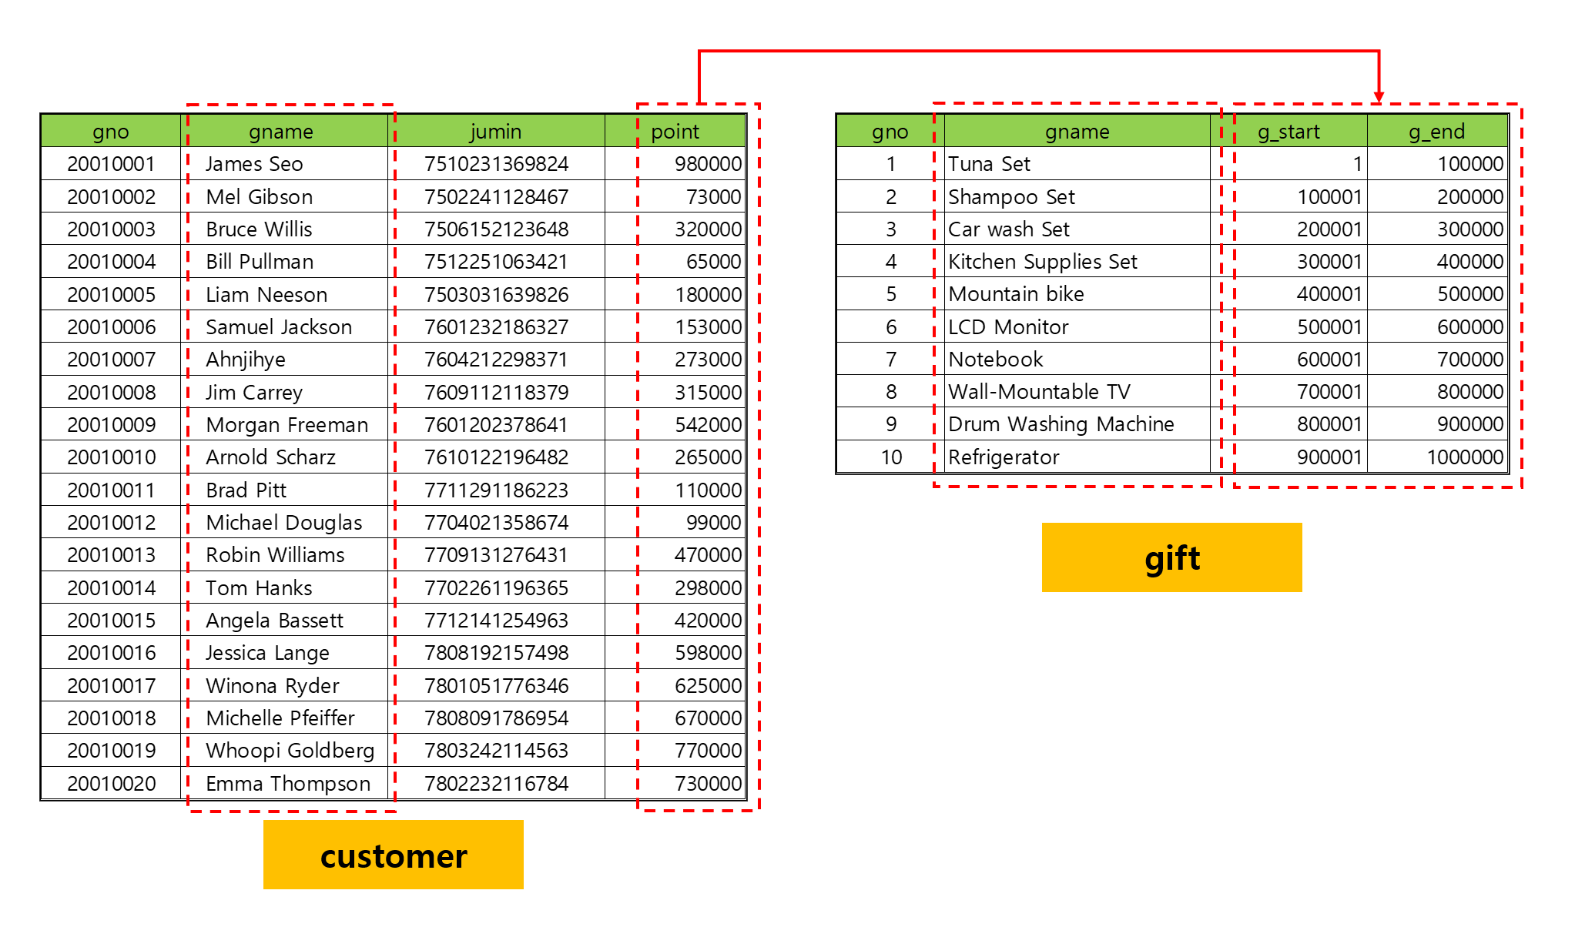
2. Non-Equi Join (비등가 조인) 이해와 활용

Slide 14
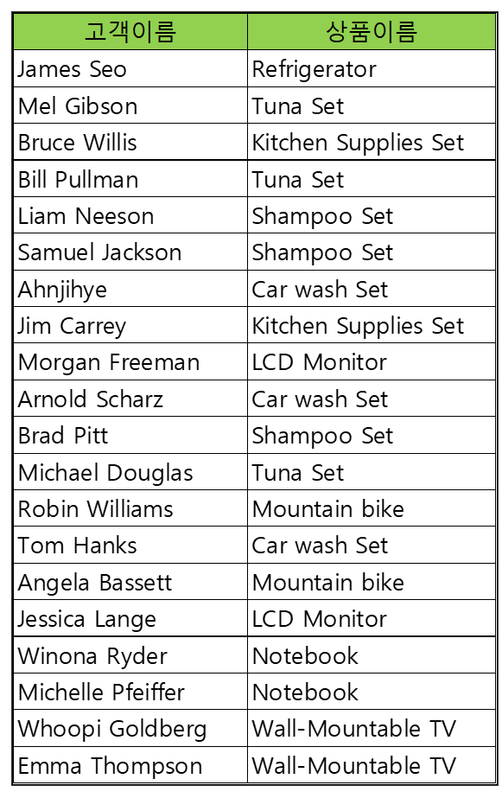
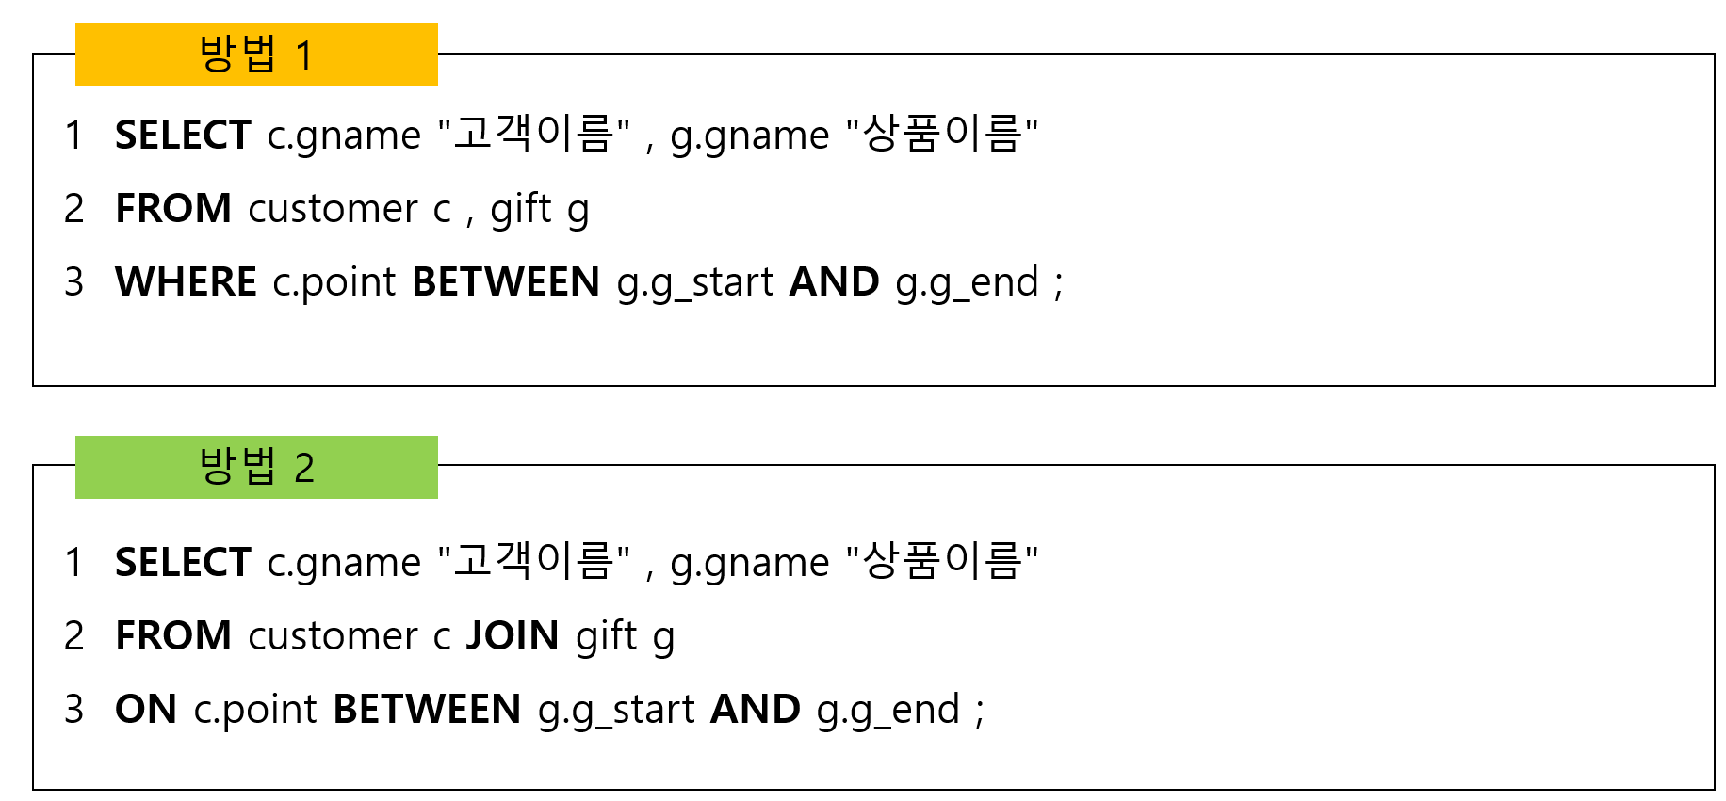
2. Non-Equi Join (비등가 조인) 이해와 활용

Slide 15
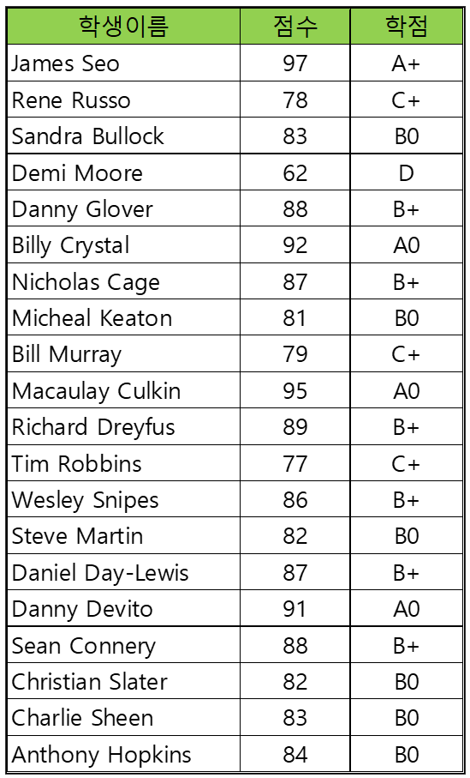
2. Non-Equi Join (비등가 조인) 이해와 활용
4. Student 테이블과 score 테이블, hakjum 테이블을 조회하여 아래 예시화면과 같이 학생들의 이름과 점수와 학점을 출력하세요.( 2가지 방식 모두 사용해서 쿼리를 작성하세요)

Slide 16
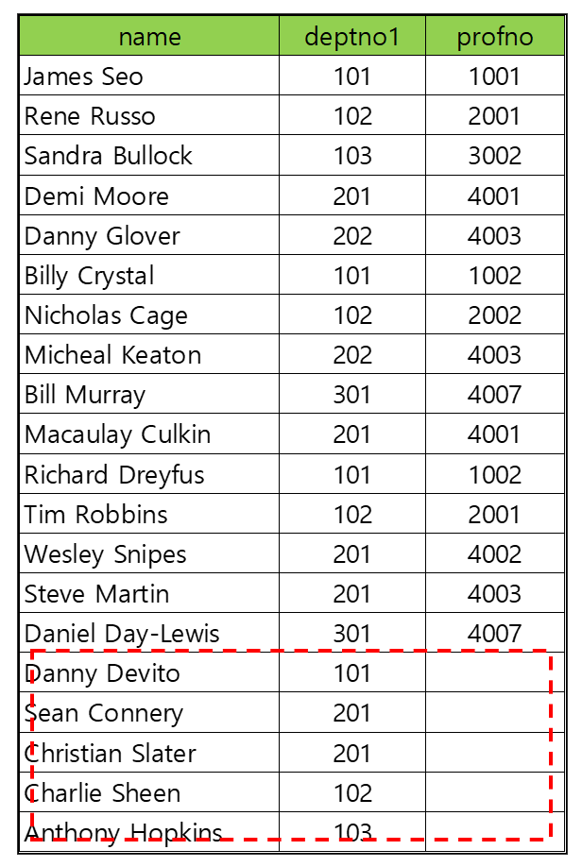
3. Outer Join 이해와 활용

Slide 17
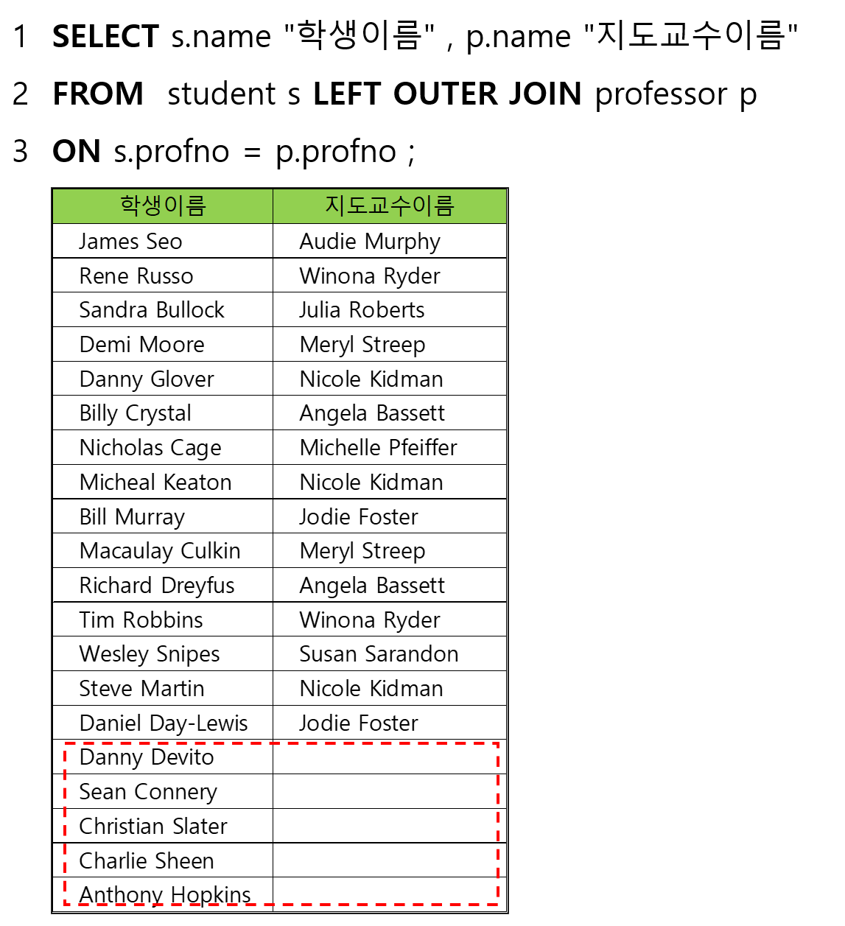
3. Outer Join 이해와 활용

Slide 18
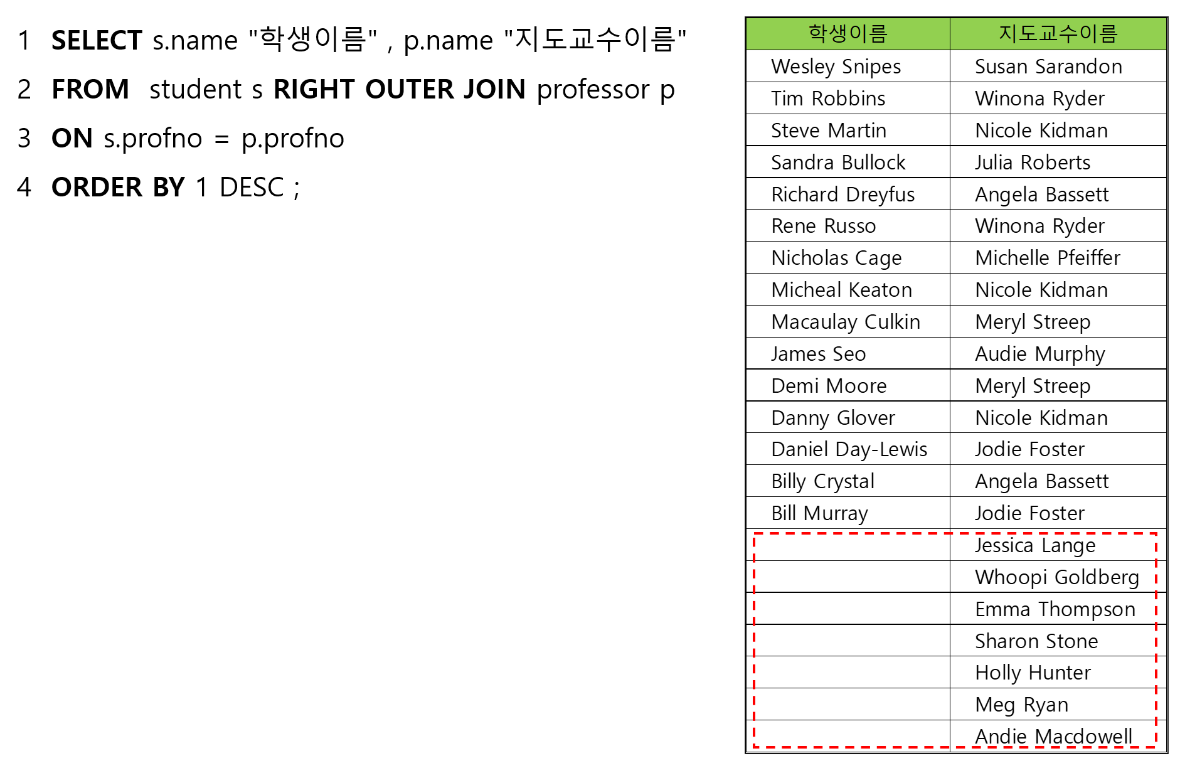
3. Outer Join 이해와 활용

Slide 19
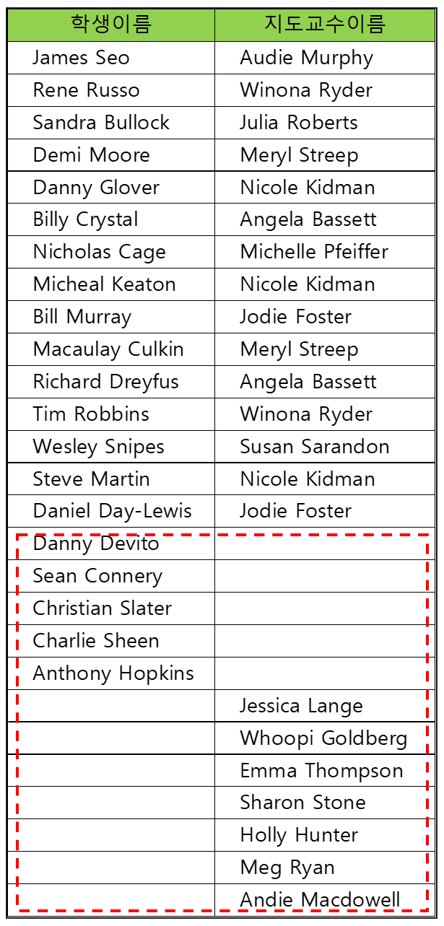
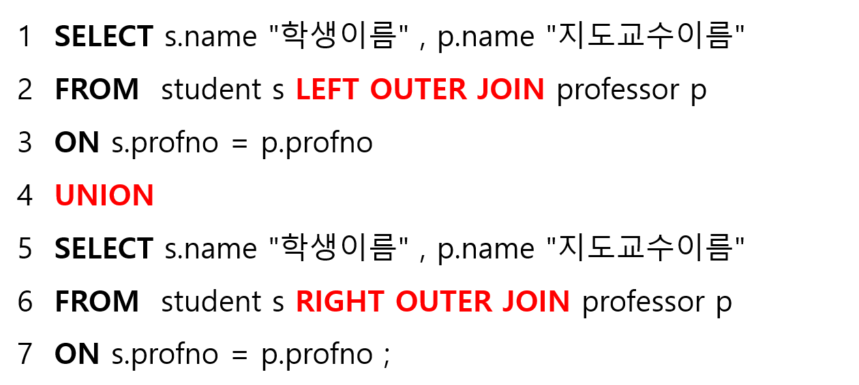
3. Outer Join 이해와 활용

Slide 20
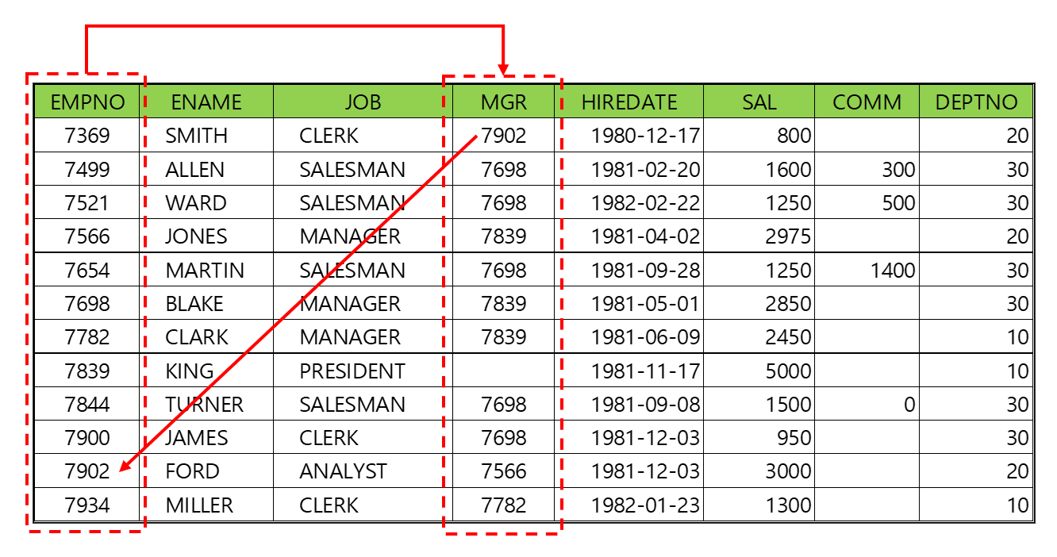
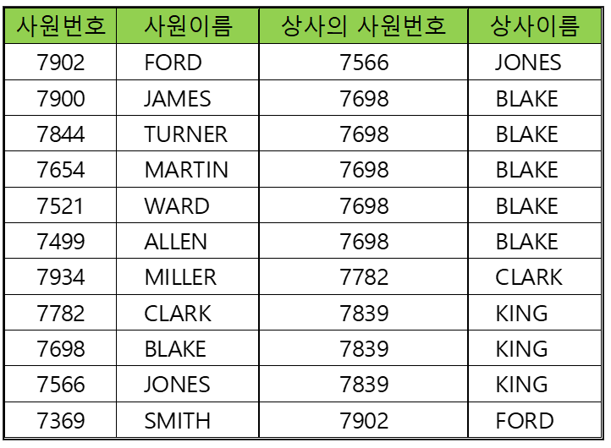
4. SELF JOIN 이해와 활용

Slide 21
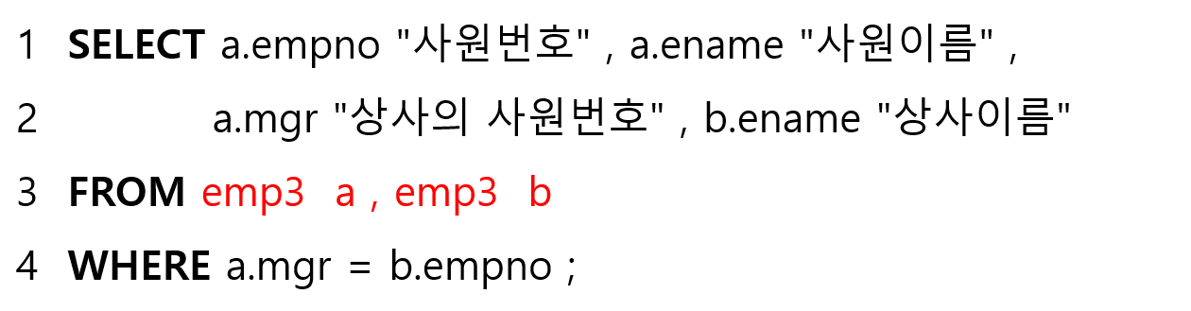
4. SELF JOIN 이해와 활용

Slide 22
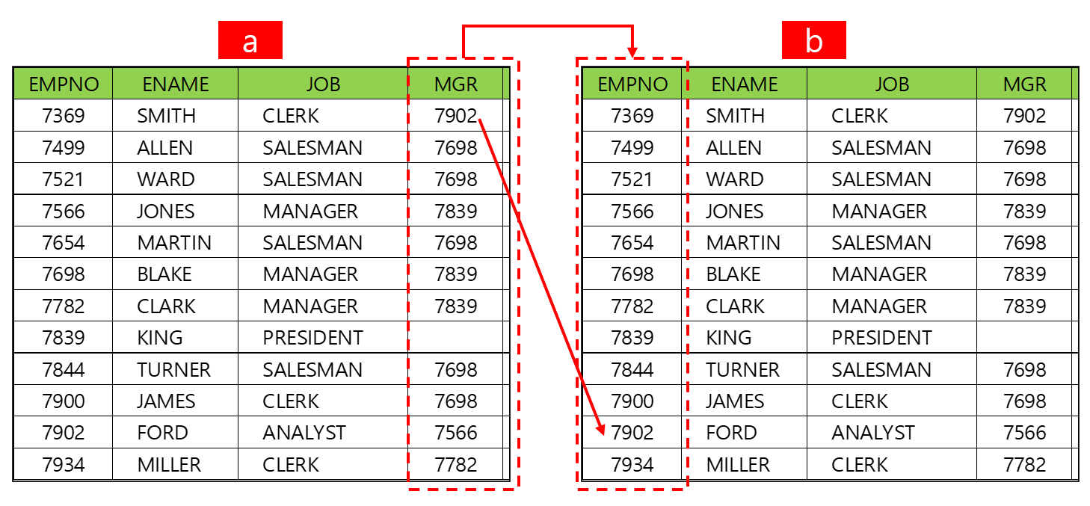
4. SELF JOIN 이해와 활용

Slide 23
5. JOIN을 활용한 INTERSECT(교집합) / MINUS(차집합) 구현하기
1) INTERSECT 연산 구현하기
1 SELECT a.studno "학번" , a.name "이름"
2 FROM student a INNER JOIN student b
3 ON a.name = b.name
4 AND a.deptno1 = 101
5 AND b.deptno2 = 201 ;

Slide 24
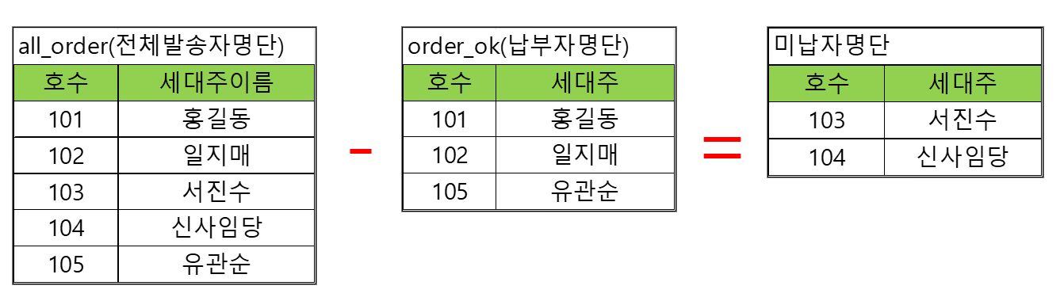
5. JOIN을 활용한 INTERSECT(교집합) / MINUS(차집합) 구현하기
1) MINUS 연산 구현하기

Slide 25
5. JOIN을 활용한 INTERSECT(교집합) / MINUS(차집합) 구현하기
-- 전체 발송자 명단 테이블 생성하기
1 CREATE TABLE all_order (
2 roomno INT ,
name VARCHAR(20) ) ;
-- 납부 완료자 명단 테이블 생성하기
1 CREATE TABLE order_ok (
2 roomno INT ,
3 name VARCHAR(20)) ;

Slide 26
5. JOIN을 활용한 INTERSECT(교집합) / MINUS(차집합) 구현하기
-- 테이블에 데이터 입력하기
1 INSERT INTO all_order VALUES(101 , '홍길동') ;
2 INSERT INTO all_order VALUES(102 , '일지매') ;
3 INSERT INTO all_order VALUES(103 , '서진수') ;
4 INSERT INTO all_order VALUES(104 , '신사임당') ;
5 INSERT INTO all_order VALUES(105 , '유관순') ;
6 INSERT INTO order_ok VALUES(101 , '홍길동') ;
7 INSERT INTO order_ok VALUES(102 , '일지매') ;
8 INSERT INTO order_ok VALUES(105 , '유관순') ;
9 commit ;

Slide 27
5. JOIN을 활용한 INTERSECT(교집합) / MINUS(차집합) 구현하기
1 SELECT DISTINCT a.roomno "호수", a.name "세대주이름"
2 FROM all_order a LEFT OUTER JOIN order_ok b
3 ON a.roomno = b.roomno
4 AND a.name = b.name
5 WHERE b.roomno IS NULL;

Slide 28
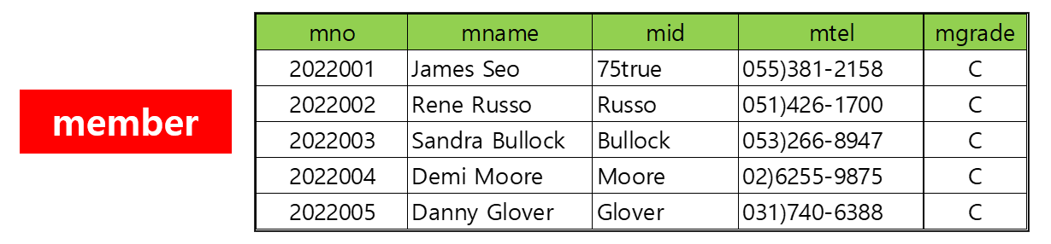
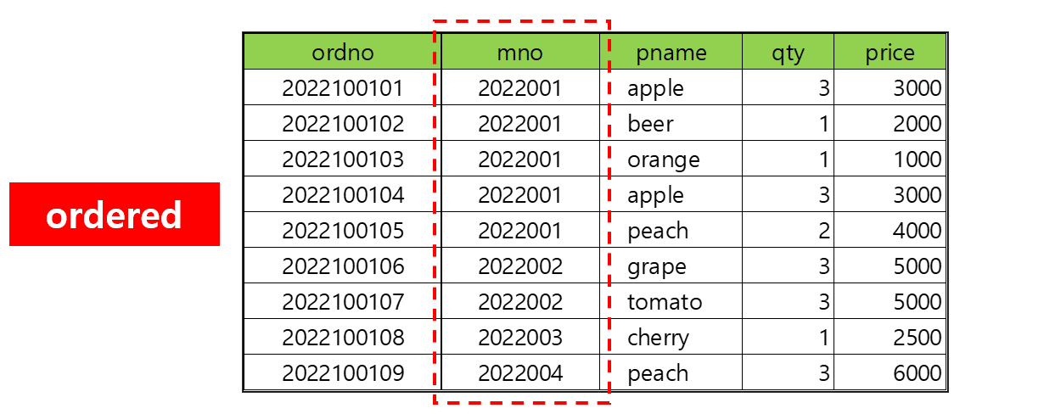
6. UPDATE 에 Join 활용하기

Slide 29
6. UPDATE 에 Join 활용하기
SET sql_safe_updates=0;
1 UPDATE member m JOIN (SELECT mno , SUM(price) "sum_sal"
2 FROM ordered
3 GROUP BY mno ) o
4 ON m.mno = o.mno
5 SET m.mgrade = 'A'
6 WHERE o.sum_sal > 10000;

Slide 30
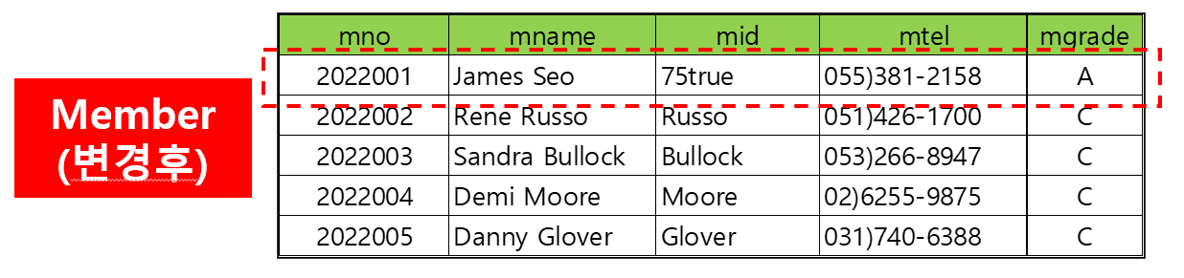
6. UPDATE 에 Join 활용하기

Slide 31
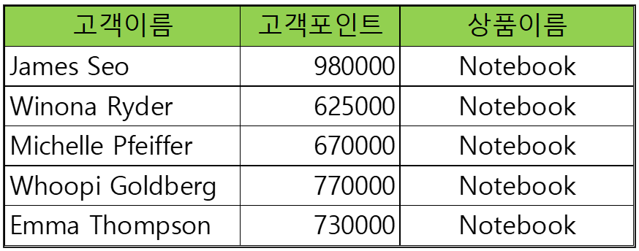
연습문제
5. customer 테이블과 gift 테이블을 Join하여 고객이 자기 포인트보다 낮은 포인트의 상품 중 한가지를 선택할 수 있다고 할 때 Notebook 을 선택할 수 있는 고객명과 포인트, 상품명을 아래의 예시화면과 같이 출력하세요.

Slide 32
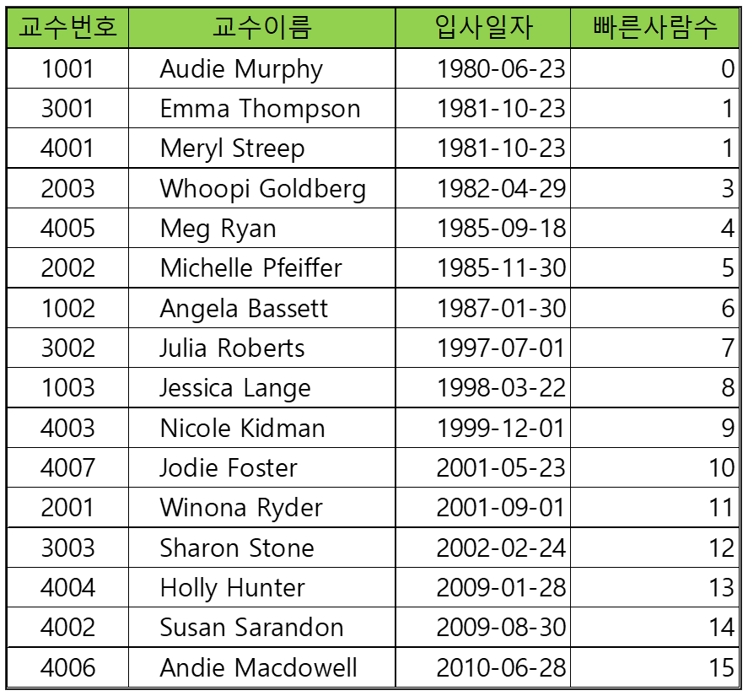
연습문제
6. professor 테이블에서 교수번호(profno), 교수이름(name), 입사일(hiredate), 자신보다 입사일 빠른 사람 인원수를 아래의 예시화면과 같이 출력하세요.
단 자신보다 입사일이 빠른 사람수를 오름차순으로 출력하세요.

Slide 33
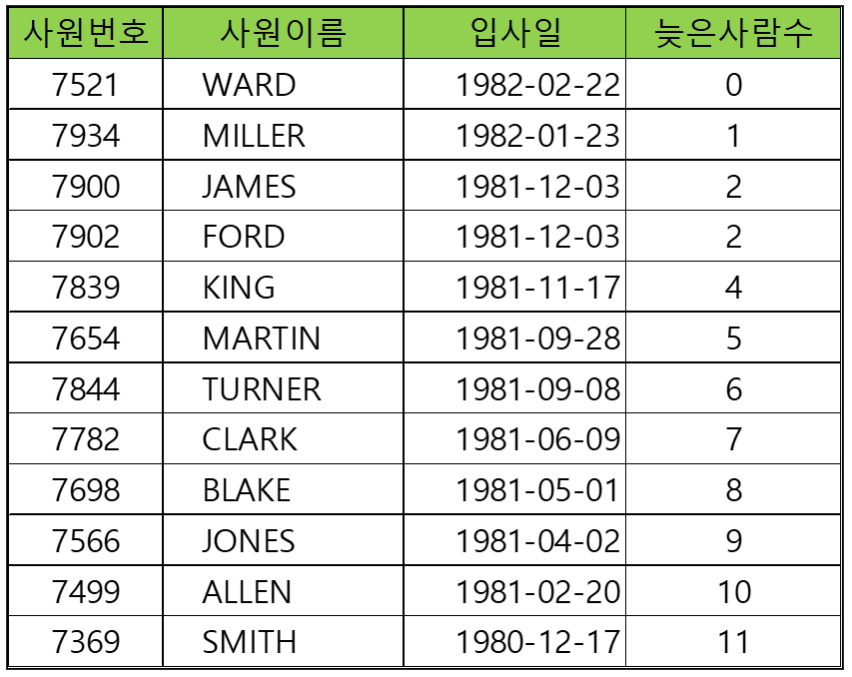
연습문제
7. emp3 테이블을 조회하여 사원번호(empno), 사원이름(ename) , 입사일(hiredate) , 자신보다 입사일이 늦은 사람수를 아래 예시와 같이 출력하세요.

